Slide 1
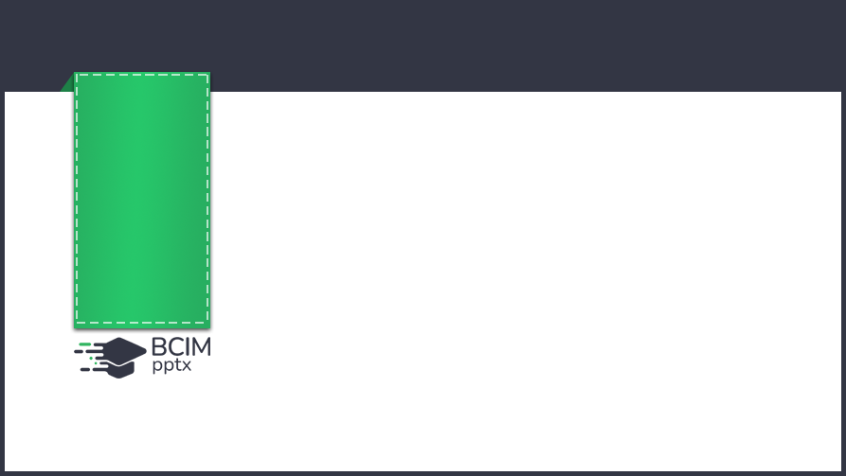
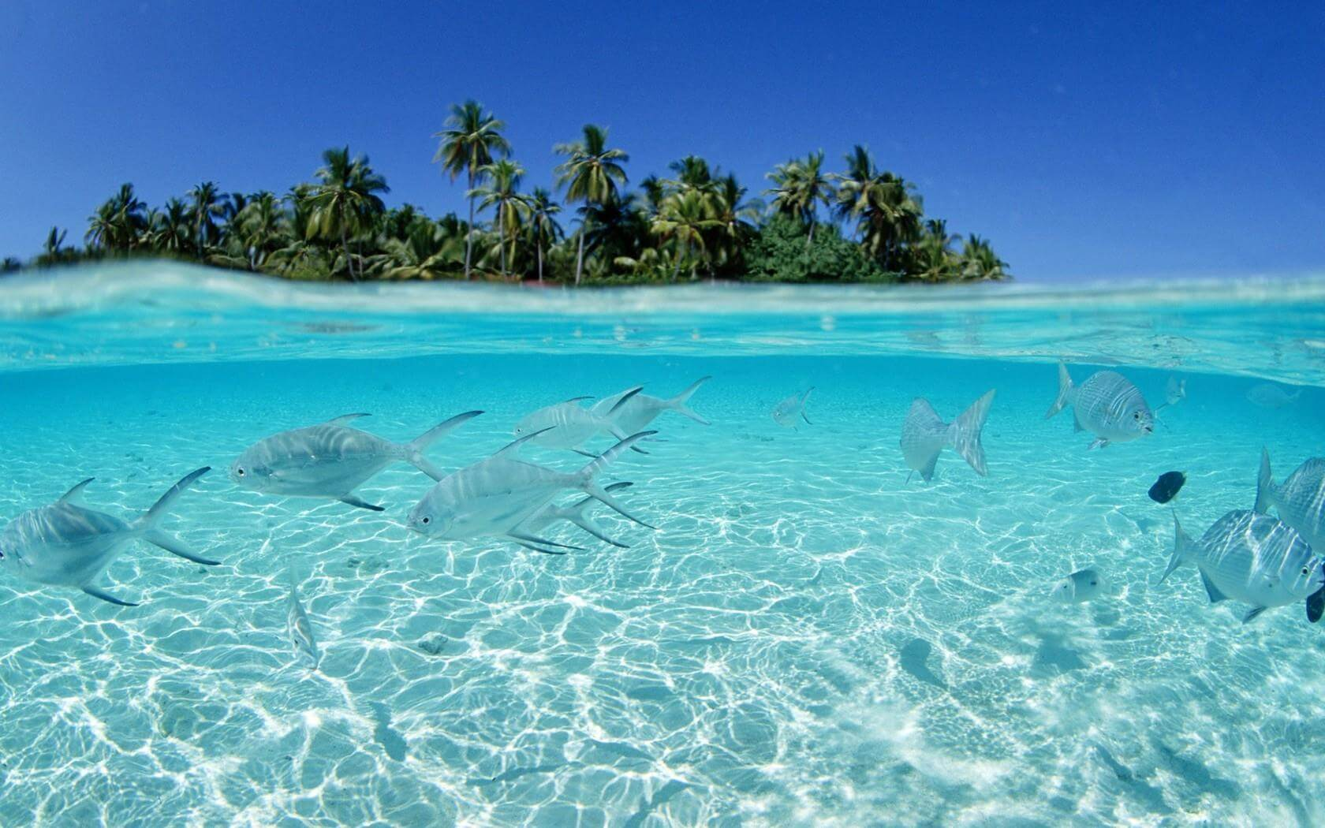
Я досліджую світ
4 клас
Сьогодні
Урок
№053
Що приховують глибини Індійського океану

Slide 2
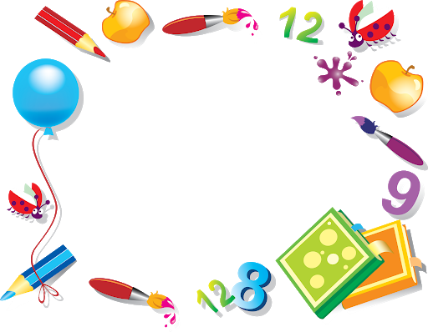
Сьогодні
Організація класу
Весела пісенька дзвіночка
Нагадала про урок.
Я бачу ваші милі личка
І очі з безліччю думок.
Ми помандруєм в світ чудовий,
Що природою звуть
Та лиш кмітливість і увагу
З собою взяти не забудь.

Slide 3


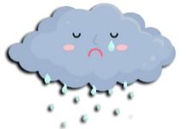
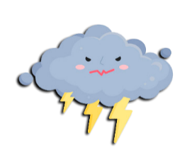

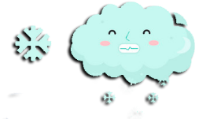
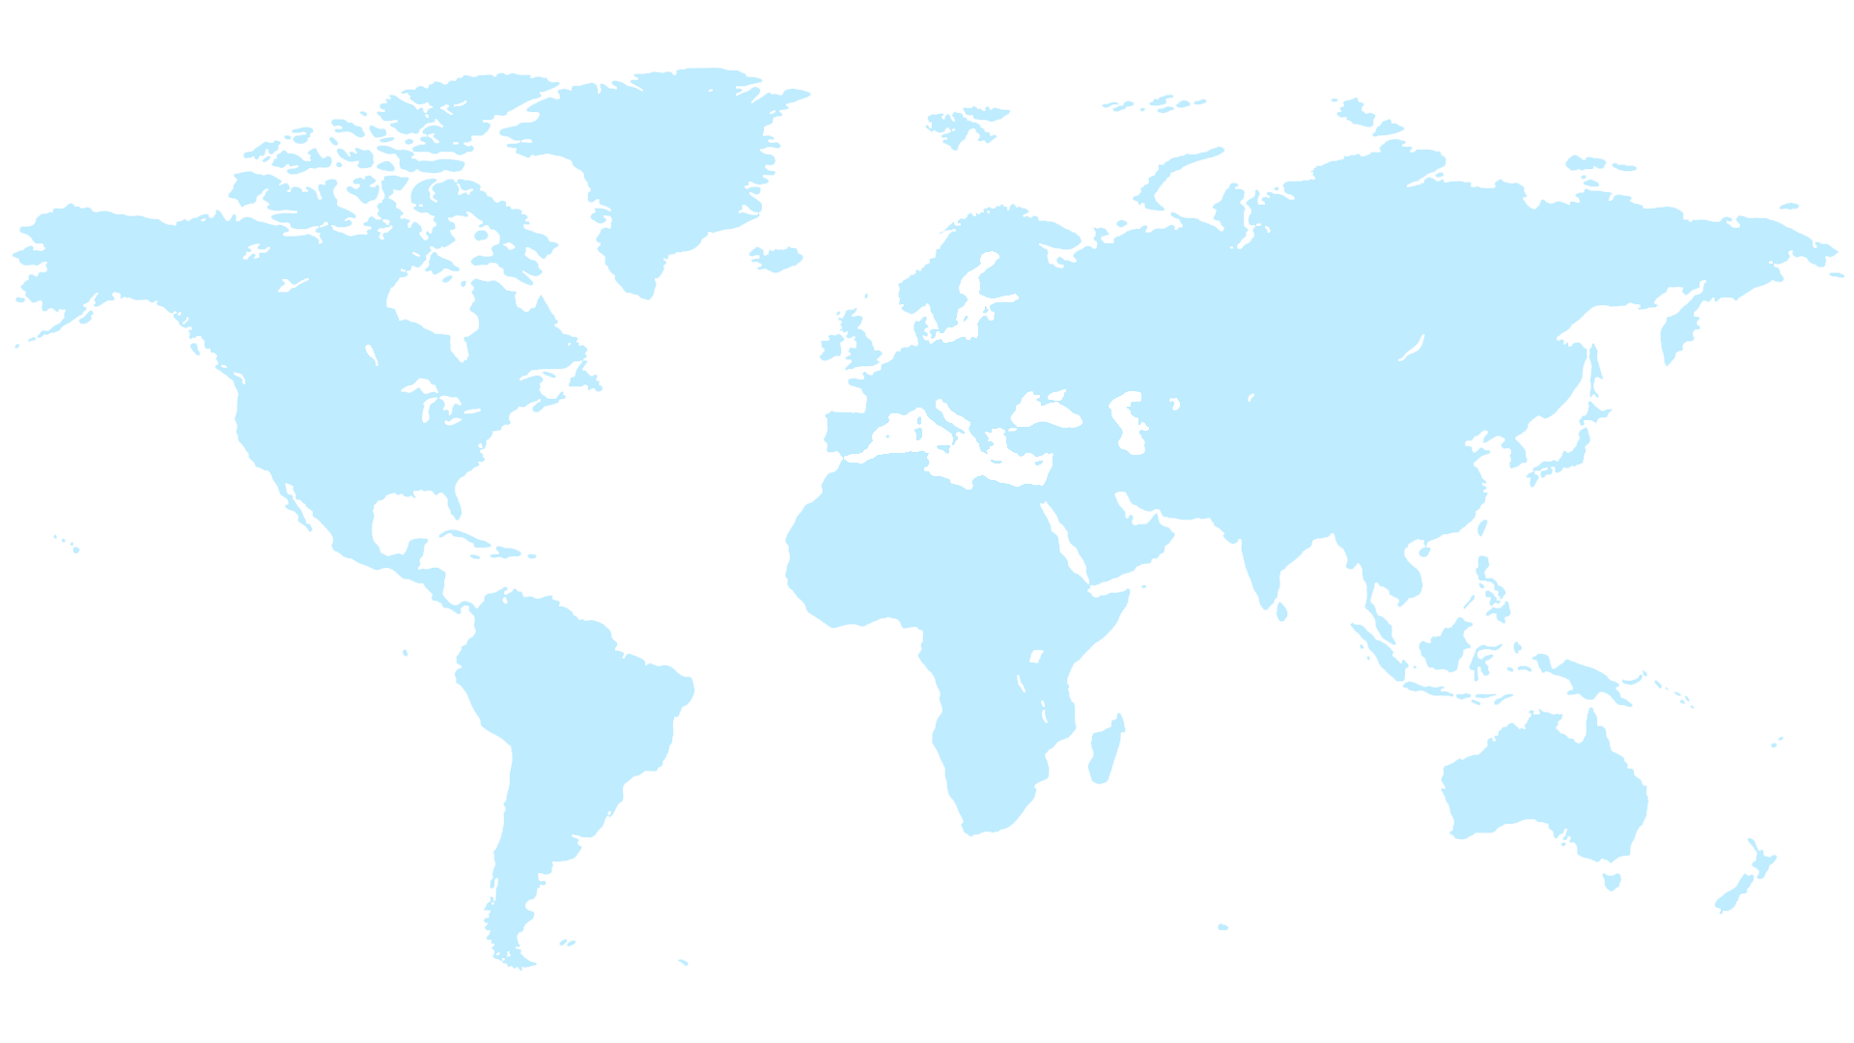
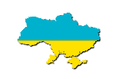
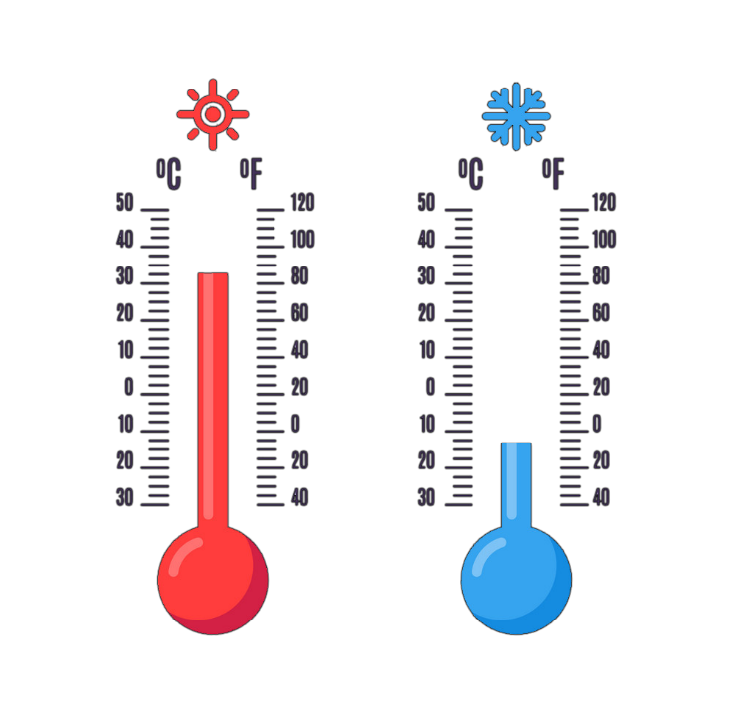


Сьогодні
Програма «Як почуває себе ненька Україна?» в прямому ефірі
LIVE
Привіт, друзі!
А яка зараз пора року?
Який місяць?
Яке сьогодні число?
Мої вітання!
Яким було вранці небо, коли ми йшли до школи?
Що стосовно опадів?
Кому відома температура повітря?

Slide 4

Сьогодні
Пригадуємо
Назвіть океан:
найбільший за площею;
найменший за площею;
найхолодніший;
найглибший;
наймілководніший.
Підручник.
Сторінка
19

Slide 5
Сьогодні
Подумайте і дайте відповідь
Чому океан отримав таку назву?
Підручник.
Сторінка
19

Slide 6

Сьогодні
Практичне завдання
Визначте за картою півкуль шкільного атласу, які материки й частини світу омиває Індійський океан.
Підручник.
Сторінка
19
Робота з картою

Slide 7
Сьогодні
Практичне завдання
Знайдіть на карті півкуль острови Мадагаскар, Маврикій, Сокотра та Шрі-Ланка.
Підручник.
Сторінка
19
Робота з картою

Slide 8

Сьогодні
Ухвалюємо рішення
Уявіть, що вашому класу запропонували відпочинок на узбережжі Індійського океану. За допомогою політичної карти шкільного атласу виберіть країну для мандрівки. Обґрунтуйте свій вибір.
Підручник.
Сторінка
21

Slide 9

Сьогодні
Творче домашнє завдання
Підготуйте повідомлення про один з видів риб, що мешкає в Індійському океані.
Підручник.
Сторінка
20

Slide 10

Сьогодні
Чому так кажуть
Море – рибальське поле.
У морі тому води багато, що її ніхто не п'є.
Підручник.
Сторінка
21

Slide 11
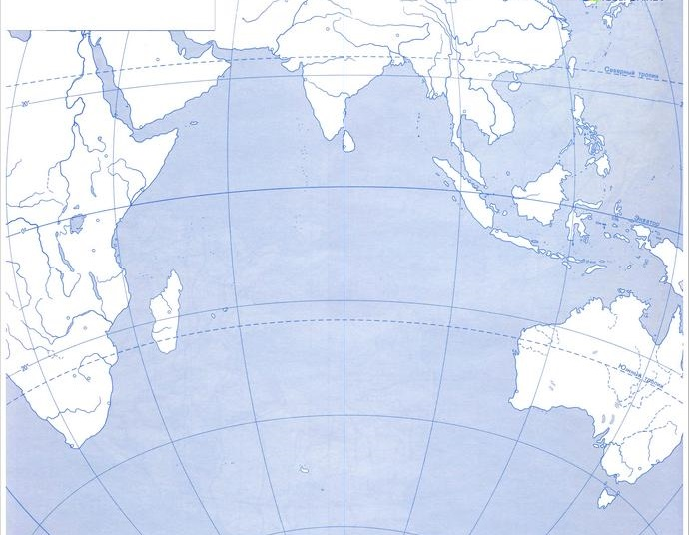
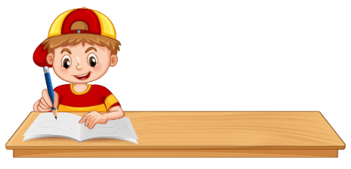
Сьогодні
Робота в зошитах
Завдання 1
Підпиши на контурній карті Індійський океан і материки, які він омиває.
Євразія
Африка
Індійський океан
Австралія
Зошит.
Сторінка
10

Slide 12
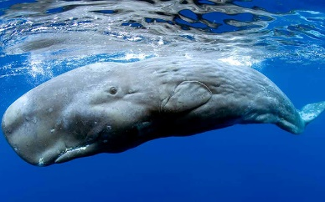
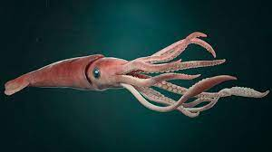
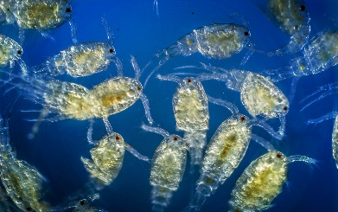
Сьогодні
Робота в зошитах
Завдання 2
Склади ланцюг живлення, який можна спостерігати в Індійському океані.
Зошит.
Сторінка
10

Slide 13
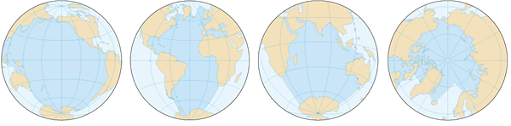
Сьогодні
Робота в зошитах
Завдання 4
Установи відповідність між океанами, позначеними цифрами на картах, та їхніми назвами.
1
2
3
4
А Північний Льодовитий океан
4
Б Атлантичний океан
2
В Тихий океан
1
Зошит.
Сторінка
11
Г Індійський океан
3

Slide 14

Сьогодні
Перевіряємо себе
1. За допомогою карти півкуль розкажіть, де розміщений
Індійський океан. Чому він отримав таку назву?
2. Опишіть природу Індійського океану.
3. Розкажіть про господарську діяльність людей в Індійському океані. Як вона пов’язана із забрудненням океанічних вод?
4. На які корисні копалини багатий Індійський океан?
Підручник.
Сторінка
21
5. Чи може те, про що ви дізналися впродовж вивчення цієї теми, знадобитися вам у житті?

Slide 15
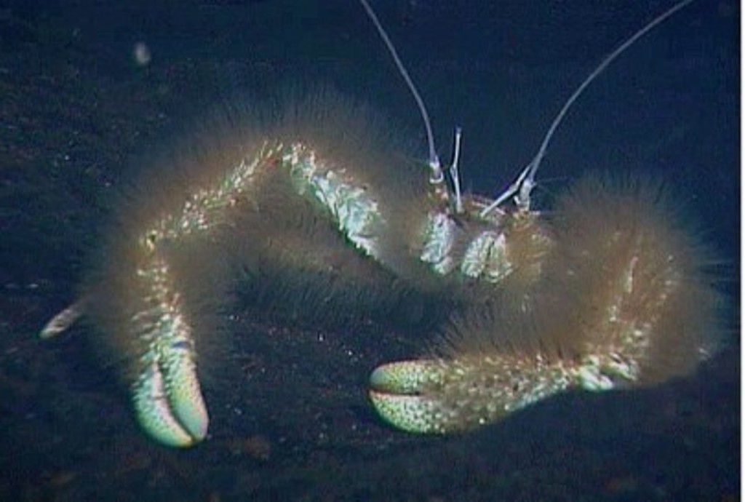
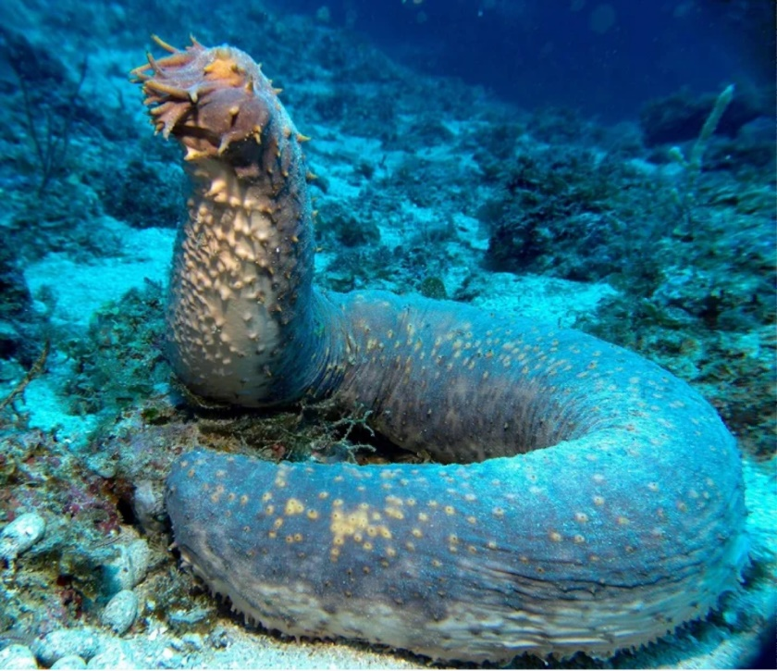
Сьогодні
Чи знаєте ви, що…
...команда британських науковців, що досліджує глибини Індійського океану, зробила фото невідомих досі морських істот. Серед знайдених організмів – волохатий краб єті, укриті лускою равлики та морські огірки.
Підручник.
Сторінка
21

Slide 16

Сьогодні
Домашнє завдання
Повторити тему на сторінках
19-21, повідомлення.
Короткий запис в щоденник
с.19-21, повідомлення.

